Slide 1
Заняття 6.
Інклюзивна освіта: фактори, що сприяють і перешкоджають її запровадженню в Україні
Д. пед. наук, доцент,
професор кафедри міжкультурної комунікації та іншомовної освіти
Житомирського державного університету імені Івана Франка
Наталія Щерба

Slide 2
ІНТЕГРАЦІЯ
Інтеграція – це зусилля, спрямовані на введення дітей у регулярний освітній простір. Модель інтегративного навчання обґрунтовується тим, що кожна дитина, з будь-якими порушеннями психофізичного розвитку має такі ж потреби, як і всі члени суспільства і повинна вести життя, максимально наближене до нормального.

Slide 3
ІНТЕГРАЦІЯ
Мета інтеграції в освіті – залучити дітей з різними можливостями у вже сформоване шкільне життя і шкільну структуру, допомогти вписатися у вже існуючу модель навчання. При цьому успішність інтегрованого навчання визначається, головним чином, готовністю дитини до навчання в умовах освітньої школи, тобто наявністю в неї відповідного віковій нормі або близького до неї рівня психофізичного і мовного розвитку, що дозволяє дитині опанувати загальноосвітній стандарт у строки, передбачені для дітей, що нормально розвиваються.

Slide 4
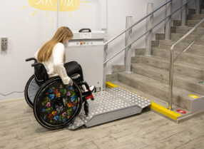
Однак, незважаючи на те, що інтеграція є однією з провідних моделей навчання, істотним недоліком її виступає необхідність дітям з порушенням психофізичного розвитку пристосовуватися до вимог всієї системи освіти, яка в цілому залишається незмінною, не адаптованою для навчання даної категорії учнів. Інтеграція, по суті, припускає, що дитина з особливими освітніми потребами має бути готова для прийняття її школою і суспільством, тобто відповідати стандартам системи освіти, і не враховує її індивідуальності. Тому, фізично присутня на заняттях у класах, вона може бути фактично виключена з процесу навчання.
ІНТЕГРАЦІЯ

Slide 5
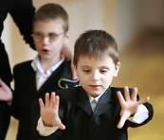
ІНТЕГРАЦІЯ
А оскільки інтегроване навчання може бути показано лише тій частині дітей, рівень психофізичного розвитку яких відповідає або близький віковій нормі, то виникає проблема диференційованого відбору дітей для інтегрованого навчання та їх подальшого супроводу. Крім цього, в освітніх установах, де створені відповідні умови для реалізації моделі інтегрованого навчання, може бути відсутній обов'язковий корекційний блок, який має функціонувати паралельно із загальноосвітнім, недостатньо фахівців, здатних надавати ефективну кваліфіковану допомогу.

Slide 6
ІНКЛЮЗІЯ
Інклюзивна освіта – це система освітніх послуг, що ґрунтується на принципі забезпечення основного права дітей на освіту та права здобувати її за місцем проживання, що передбачає навчання дитини з особливими освітніми потребами в умовах загальноосвітнього закладу.
У розумінні ЮНЕСКО інклюзія – це не лише навчання дітей з особливими потребами в єдиному загальноосвітньому середовищі, а й активна участь усіх дітей шкільного віку в повноцінному навчальному процесі, можливість для всіх вчитися жити разом. Ідеологія, яка виключає будь-яку дискримінацію, яка забезпечує однакове ставлення до всіх людей, але створює спеціальні умови для дітей, що мають особливі освітні потреби.

Slide 7
ІНКЛЮЗІЯ
В основі практики інклюзивної освіти лежить ідея прийняття індивідуальності кожного окремого учня. Тому, інклюзивне навчання, з одного боку, має бути організоване таким чином, щоб задовольнити особливі потреби кожної дитини, а з іншого передбачає його самостійну активну участь у процесі отримання знань. Всі здатні вчитися. І найкращий доказ цьому – інклюзивні школи: школи, які визнають, що нормальний розвиток не є «нормою»; школи, що враховують потреби всіх дітей та індивідуальність кожної дитини; в яких метою навчання є допомога дітям розвиватися і знаходити своє місце в суспільстві незалежно від здібностей і можливостей.

Slide 8
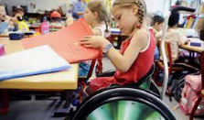
ПЕРЕРВАГИ ІНКЛЮЗІЇ
Як показують міжнародні дослідження, спільне навчання дітей з особливими освітніми потребами та учнів із типовим розвитком має позитивний вплив на досягнення всіх учнів.
Рівень викладання та академічні вимоги в інклюзивному закладі, як правило, перебувають на вищому рівні, ніж у спеціальних навчальних закладах, тому діти досягають вищих результатів.
Інклюзія має і значний виховний потенціал для дітей з типовим розвитком, оскільки вони виростають добрішими і толерантнішими, допомагаючи учням з інвалідністю. В цьому провідна роль відводиться вчителю початкової школи.

Slide 9
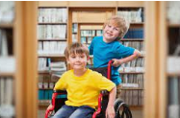
ПЕРЕРВАГИ ІНКЛЮЗІЇ
Інклюзія є корисною для всіх учнів, оскільки всі зможуть скористатись можливостями, що створюються для учнів з інвалідністю (наприклад, відвідувати медіатеки та засвоювати інформацію в різних форматах (текстовому, аудіо, відео), користуватись універсальним дизайном у шкільних приміщеннях). У цьому розумінні інклюзія передбачає можливості виконувати домашні завдання у зручному режимі, користуючись традиційними чи віртуальними джерелами інформації.
Спілкування “слабшого” учня з “сильнішим”, і не лише на базі навчальних інтересів, створює позитивний вплив на першого. З іншого боку, якщо “сильний” учень щось пояснює “слабшому”, він і сам починає краще розуміти те, що тільки що пояснював.

Slide 10
ПЕРЕРВАГИ ІНКЛЮЗІЇ
Як показує досвід Англії, діти, яких було в 11 років зараховано в елітну гуманітарну школу через наявні у них вищі показники IQ, і далі підвищували їх (за 3 роки IQ в них зріс у середньому на 4-9 одиниць), а діти яких через нижчі показники IQ зарахували в сучасні школи, починали інтелектуально деградувати (їх IQ знизився на 1-9 одиниць). Ці дані дають підставу зробити висновок, що, по-перше, тести визначають розумові здібності, які не є вродженими, і, по-друге, що здібності обумовлюються наявністю того чи іншого оточення.
Іншими словами, інтелектуальність оточення учня є позитивним чинником його розвитку.

Slide 11
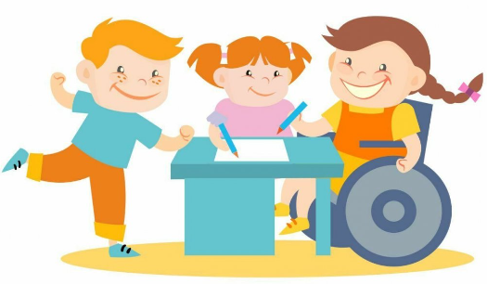
Ярлики, що навішуються на учнів спецшкіл ("глухі, сліпі, розумово відсталі"), закладають у них сценарій фізичної неспроможності і виробляють схильність до соціального утриманства;
Спеціальна освіта часто вимагає окремого проживання учня з особливими потребами і його сім'ї, що негативно впливає на перспективи соціалізації та адаптації до самостійного життя;
Перебування учнів з особливими освітніми потребами серед однолітків, які знаходяться у важкому психофізичному стані, впливає на них гнітюче.
ПЕРЕРВАГИ ІНКЛЮЗІЇ

Slide 12
Постійна присутність асистента біля учня з інвалідністю в інклюзивному класі перешкоджає його соціальній інтеграції в класі;
Часто саме асистент учителя навчає учня. Відсутність у нього достатнього рівня предметної підготовки негативно впливає на результати освіти;
Неготовність учнів з інвалідністю до інклюзивного навчання: відсутність у них навичок спілкування та потреби в ньому; неадекватна самооцінка та оцінка оточуючих.
ТРУДНОЩІ ЗАПРОВАДЖЕННЯ ІНКЛЮЗИВНОГО НАВЧАННЯ:

